Slide 1
De Gokkers
Een gok applicatie en een website.
By: Guido, Corné en Bjorn

Slide 2
Inhoud
Opdracht beschrijving
De Applicatie
Problemen
Oplossingen
Technische Test
Functionele Test
De Website
Problemen
Oplossingen
Technische Test
Functionele Test
Conclusie

Slide 3
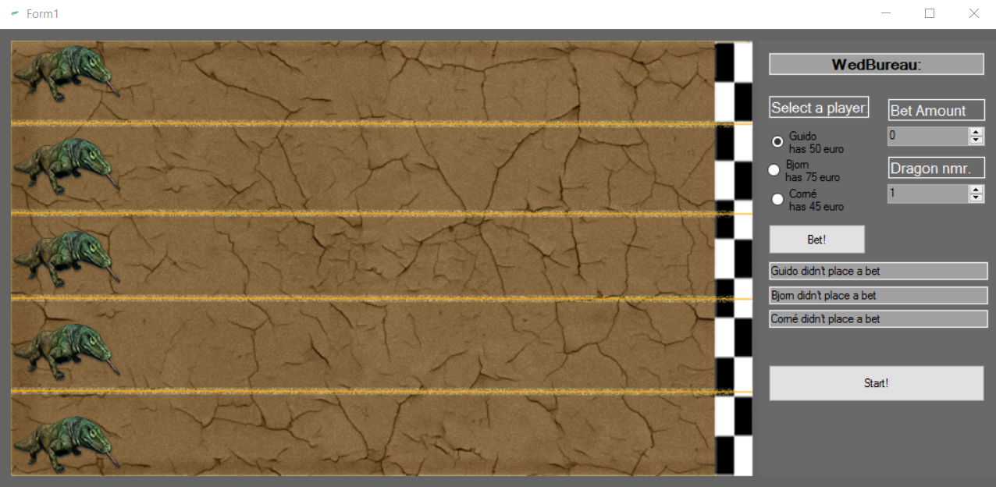
De Opdracht
De opdracht voor ons was om een race te maken met 5 komodovaranen waarvan er 1 meer kans zou hebben om te winnen.
Een website bouwen waarvandaan men de applicatie kan downloaden. Dit kan alleen wanneer hij/zij ingelogd is en dus geregistreerd is.

Slide 4
De Applicatie
Via de radio buttons kan je de speler selecteren waar je mee wilt inzetten.
Via “Bet Amount” kan je je inzet kiezen tussen 0 en 15.
Via “Dragon nmr.” kan je kiezen op welke varaan je wed.
“Bet!” Door hierop te klikken wordt je inzet en varaan nummer ingezet bij de persoon die geselecteerd is.
“Start!” Door hierop te klikken start de race.

Slide 5
De Applicatie: Problemen
Het was vrij lastig om ervoor te zorgen dat de plaatjes op de juiste manier bewogen en doorzichtig waren.

Slide 6
De Applicatie: Oplossingen
Er waren niet veel problemen en dus hadden we ook niet veel oplossingen. Het maken van de applicatie verliep vrij vlot.

Slide 7
De Applicatie: Technische test
Uit de technische test is gebleken dat er goed gewerkt is binnen de werkomgeving.
Er staat nog veel in commentaar wat we eigenlijk weg hadden kunnen halen.

Slide 8
De Applicatie: Functionele test
Uit de functionele test is gebleken dat de applicatie redelijk goed loopt.
Het blijkt dat als de applicatie een bepaalde periode stil staat, dat er niet meer gewed kan worden.
Er zou nog een reset button gewenst zijn of een methode om de varanen na de uitbetaling weer terug op hun startpositie te zetten.

